Slide 1
МАМА
солнышко моё

Slide 2
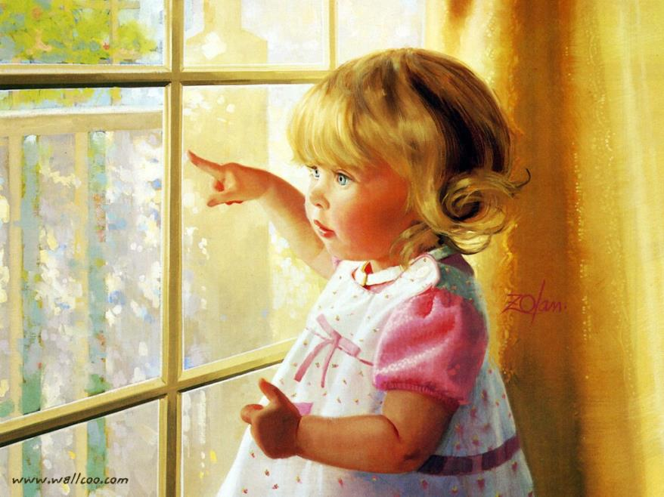
В домике у Солнышка и в мороз тепло,
Даже ночью темною там всегда светло.
Как увижу Солнышко, так всегда пою.
Я его, наверное, больше всех люблю!
Потому что Солнышко-это
МАМА, ТЫ!

Slide 3
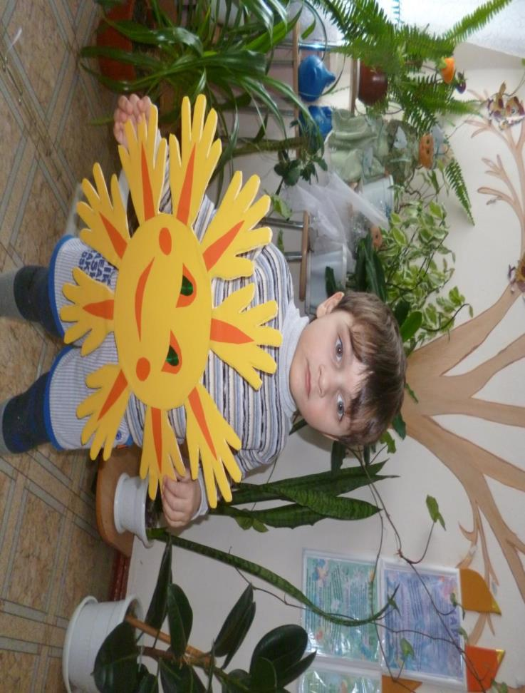
АБДУЛГАПУРОВ АБУБАКАР

Slide 4
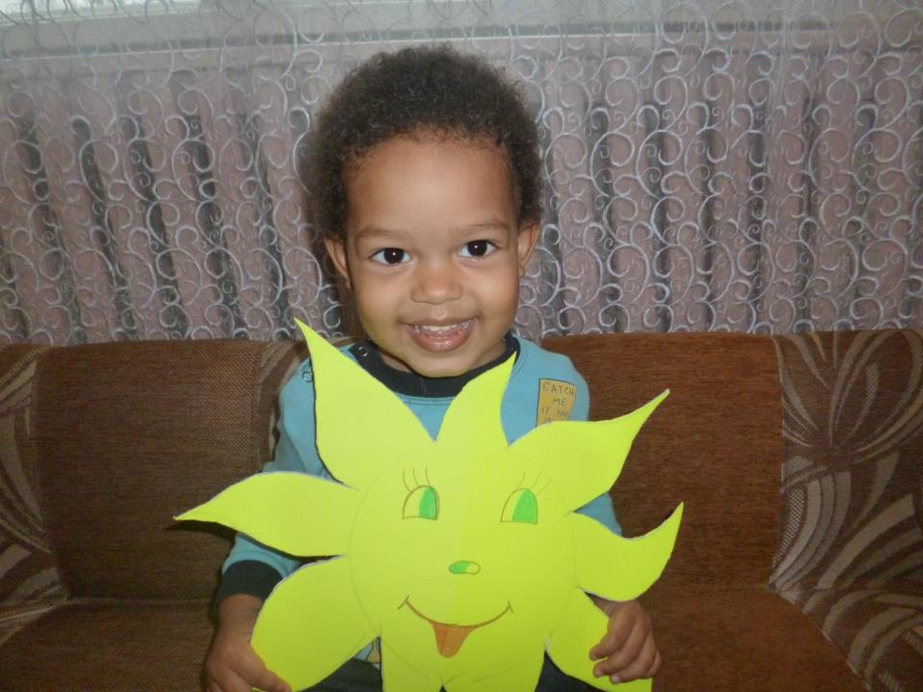
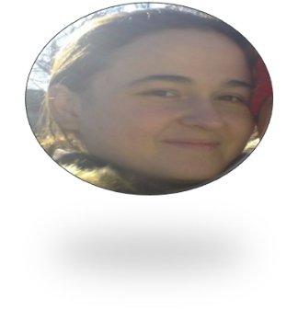
САПОЖНИКОВ
ЖАН - ДИДЬЕ

Slide 5
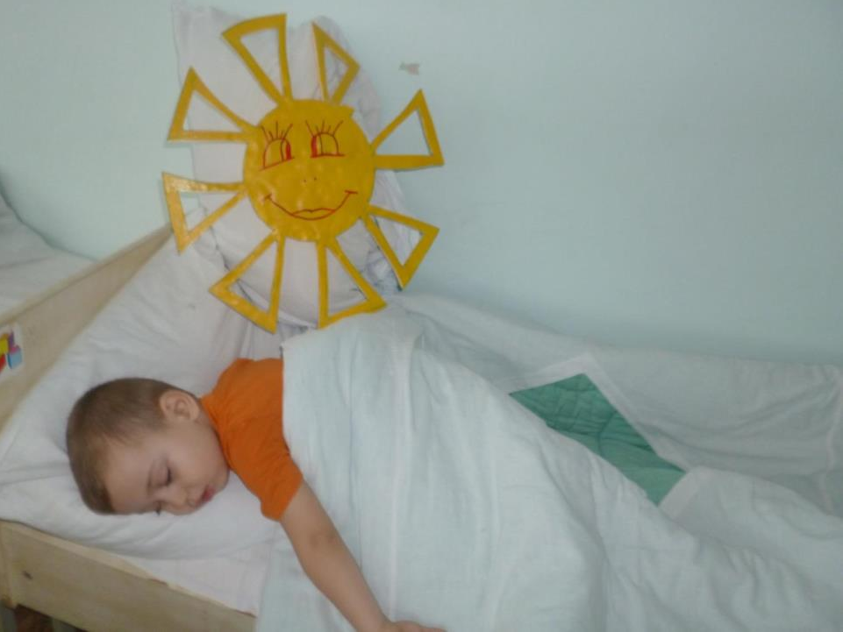
КУЗЬМЕНКО АНДРЕЙ

Slide 6
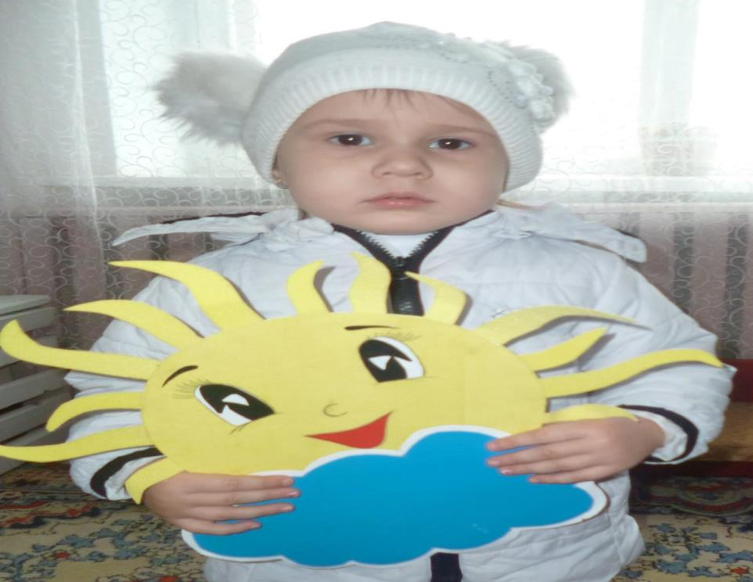
ЛЕВОЧКИНА АНГЕЛИНА

Slide 7
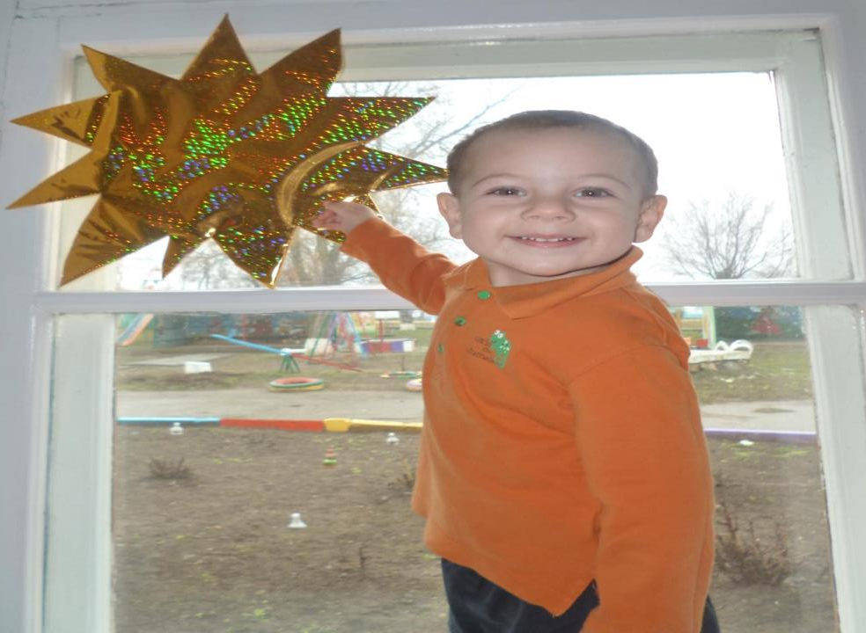
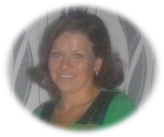
ИЛЬЧЕНКО СТЕПАН

Slide 8
МАКСИМОВ АЛЕКСАНДР

Slide 9
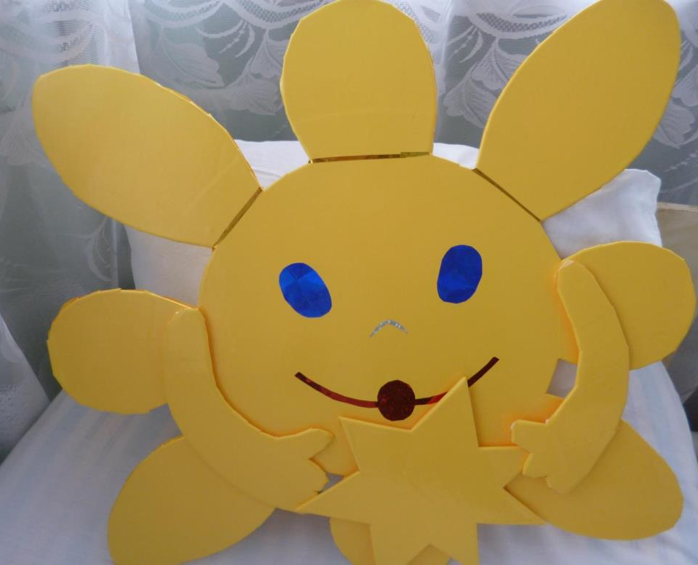
МАНГОШВИЛИ АЛЕКСАНДР

Slide 10
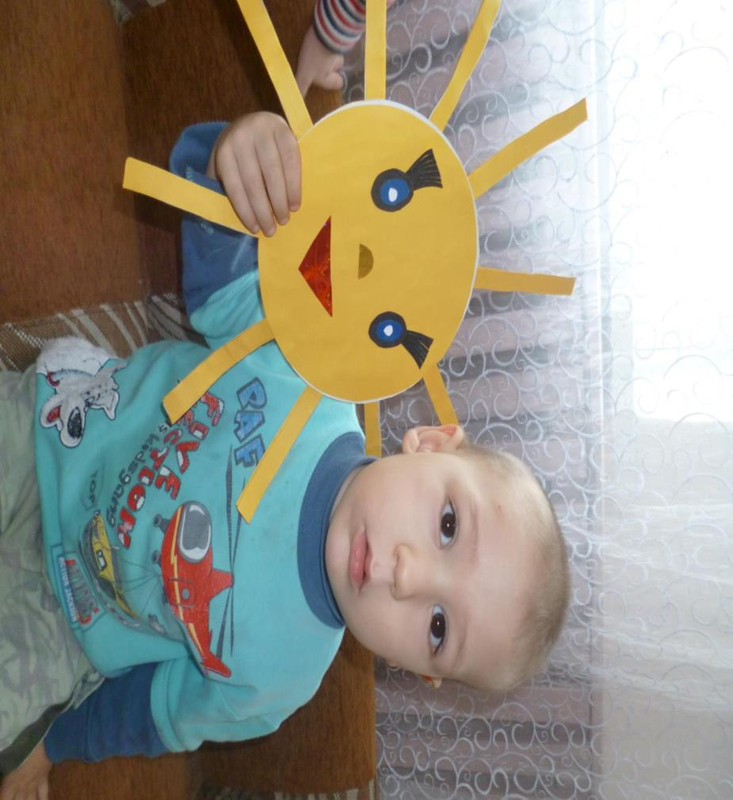
ФИЛИППОВ
НИКИТА

Slide 11
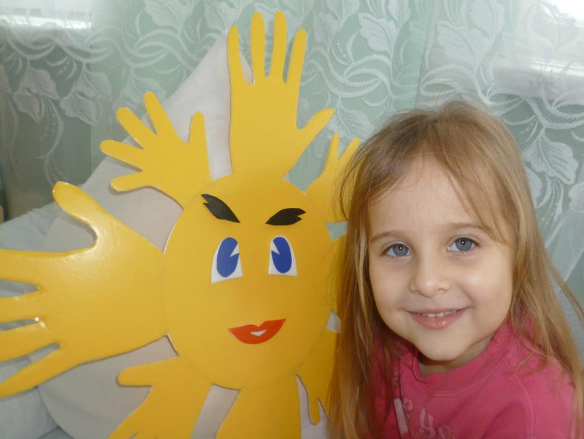
ГЕРМАНОВА
АЛИСА

Slide 12
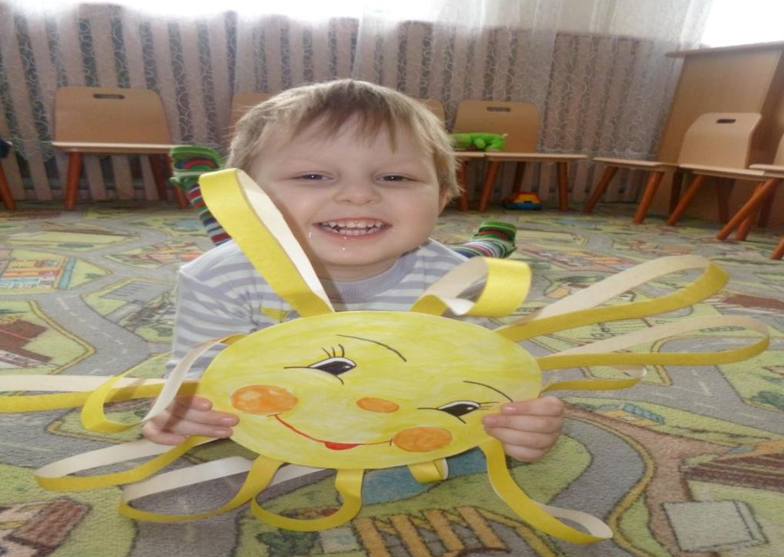
ЯРЫГИН АРТЁМ

Slide 13
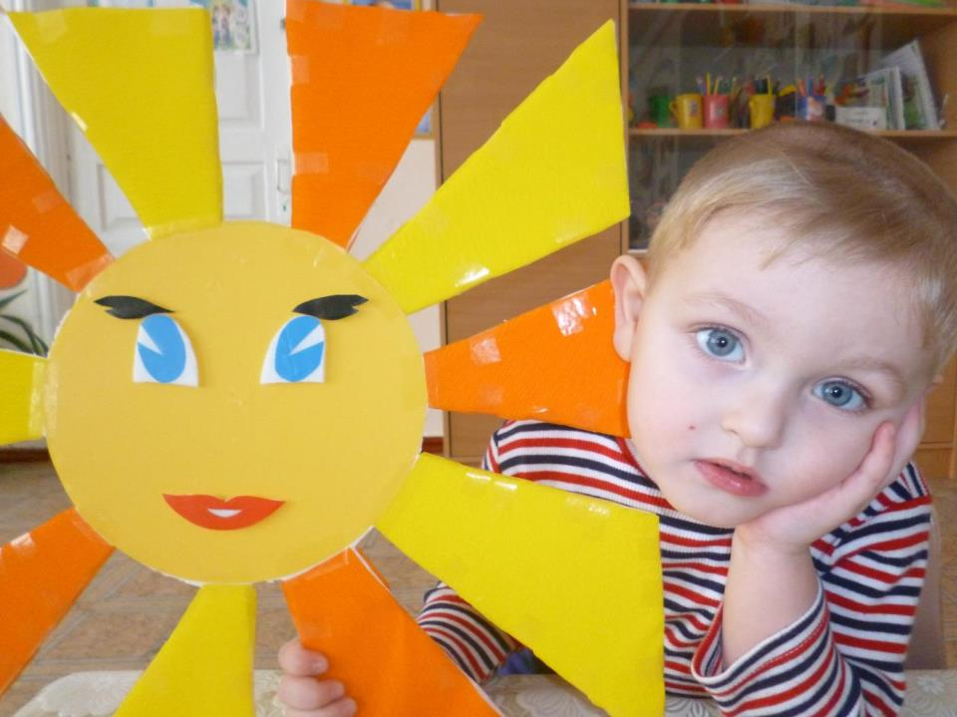
СЪЕДИН ЕГОР

Slide 14
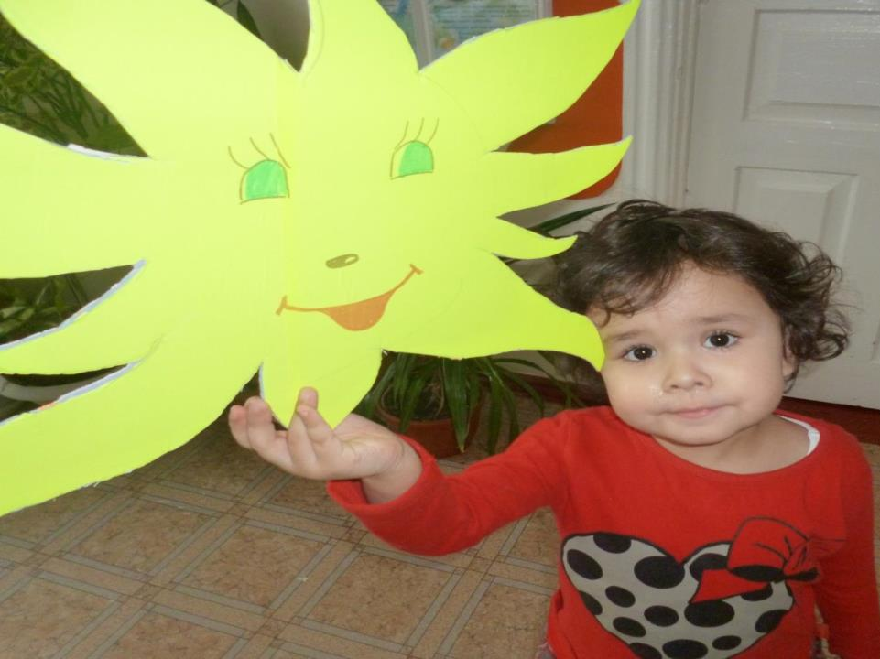
ТОЙКЕЕВА АРУХАН

Slide 15
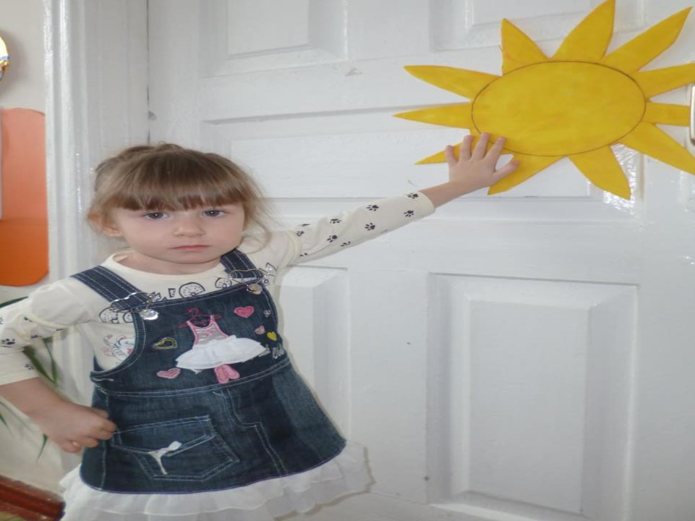
ПАНОВА ЕКАТЕРИНА

Slide 16
МАМОЧКА, МАМУЛЯ С ПРАЗДНИКОМ ТЕБЯ!
желаем от чистого сердца, касаясь каждого лучика этого солнышка
нежности
здоровья
счастья
терпения
доброты
радости

